Slide 1


Marittimo
Scuola estiva di sicurezza informatica - CyberHOT
CSP011_SA_M
PRESENTAZIONE DA PARTE DI:
PROF. NINETA POLEMI
ASSOC. PROF. SOTIRIS IOANNIDIS

Slide 2


Slide 3



Obiettivi: Chi-Cosa-Perché è necessario partecipare a questa formazione
CHI
COSA
PERCHÉ
Tutti coloro che hanno conoscenze di base e sono interessati alla sicurezza marittima.
Gamme e operazioni cibernetiche marittime per manager, leader e professionisti del lavoro
Fornire ai partecipanti le conoscenze e le competenze necessarie per elaborare una strategia di protezione dei sistemi e dei dati critici.

Slide 4



Logistica della formazione CSP: quando-dove-come
QUANDO
DOVE
COME
Calendario: Settembre 2024
ONSITE-Pireo_Grecia
Formazione pratica

Slide 5

Proposte di valore
Vantaggi per i partecipanti
Livello del modulo di formazione: Avanzato
Formazione professionale sulla sicurezza informatica
Sviluppo di competenze pratiche e pratiche
Radicati con il quadro europeo delle competenze di cybersecurity
Approfondimenti all'avanguardia da parte di esperti del settore e del mondo accademico
Certificato di completamento
Contribuisce allo sviluppo delle competenze e all'avanzamento di carriera

Slide 6

CHI
Profilo dei partecipanti alla formazione
Dirigenti e leader
Professionisti della vita lavorativa
PMI e dipendenti del settore pubblico
Professionisti e appassionati di cybersecurity

Slide 7

CHI
Profili dei formatori
Nineta Polemi è docente di cybersecurity presso l'Università del Pireo-UNIPI- (Cyber Security Lab, Dipartimento di Informatica) e CTO/cofondatore di Trustilio. Ha lavorato (2017-2020) come Programme Manager e Policy Officer presso la DG della Commissione europea (Unità CONNECT H1 intitolata "Cybersecurity Technologies and Capabilities"). Ha conseguito il dottorato di ricerca in matematica applicata (teoria della codifica) presso la City University di New York (Graduate Center). Ha ricoperto incarichi di insegnamento e ricerca presso la City University of New York (Queens & Baruch Colleges), la State University of New York (Farmingdale), l'Université Libre de Bruxelles (ULB)-Solvay Brussels School-. Ha più di 150 pubblicazioni in materia di sicurezza (ad esempio, sicurezza portuale, sicurezza marittima, sicurezza della catena di approvvigionamento marittimo) e ha organizzato numerosi eventi scientifici e politici internazionali sulla cybersecurity. Ha ricevuto numerose sovvenzioni di ricerca (NATO, IEEE) e premi (NSA, MSI Army Research Office IEEE, CYNY, Ministero ellenico del mare, Hellenic National Defense General) e ha partecipato come Project and Technical Manager a più di 60 progetti di R&S e commerciali internazionali, comunitari e nazionali sulla cybersecurity. È esperta/revisore/consulente esterno in ENISA, E.C. (DG CNECT, DG HOME), FORTH, Focal Point.
Il Prof. Sotiris Ioannidis ha conseguito una laurea in matematica e un master in informatica presso l'Università di Creta rispettivamente nel 1994 e nel 1996. Nel 1998 ha conseguito un master in informatica presso l'Università di Rochester e nel 2005 ha ottenuto il dottorato di ricerca presso l'Università della Pennsylvania. Ioannidis ha ricoperto il ruolo di Research Scholar presso lo Stevens Institute of Technology fino al 2007 e di Research Director presso la Foundation for Research and Technology - Hellas (FORTH) fino al 2020. Attualmente è professore associato presso la Scuola di ingegneria elettrica e informatica dell'Università tecnica di Creta (TUC) e direttore del laboratorio di microprocessori e hardware. È stato membro del Gruppo consultivo (AG) dell'ENISA dal 2017 al 2020 ed è membro del Comitato consultivo (AC) delle Infrastrutture nazionali per la ricerca e la tecnologia (GRNET). È inoltre presidente del Comitato di etica e deontologia della ricerca di FORTH e membro del Comitato consultivo per le infrastrutture nazionali per la ricerca e la tecnologia. I suoi interessi di ricerca riguardano la sicurezza dei sistemi e delle reti, la politica di sicurezza, la privacy e le reti ad alta velocità. Ioannidis è autore di oltre 200 pubblicazioni in conferenze e riviste internazionali, nonché di capitoli di libri, e ha presieduto e fatto parte di numerosi comitati di programma in conferenze prestigiose, come ACM CCS e IEEE S&P. Ioannidis è un Marie-Curie Fellow ed è stato PI di oltre 40 progetti europei, nazionali e finanziati dalla DARPA.

Slide 8

COSA
Argomenti di formazione
Introduzione alla sicurezza informatica e all'hacking etico
Gestione del rischio e degli incidenti nella sicurezza informatica
Sfide di sicurezza informatica specifiche del settore (marittimo)
Metodologie e strumenti del Red-Team
Concetti e strumenti per i test di penetrazione
Nozioni di base sull'intelligence delle minacce informatiche
Tecniche di enumerazione per i servizi Web
Ricerca delle vulnerabilità nei componenti noti
Sfruttare le vulnerabilità con Metasploit e gli exploit pubblici
Implementazione dell'elevazione dei privilegi su bersagli compromessi

Slide 9

PERCHÉ
Risultati dell'apprendimento
Sviluppare competenze tecniche avanzate in vari aspetti della sicurezza informatica.
Acquisire competenze in materia di hacking etico e test di penetrazione.
Acquisire conoscenze e capacità nella gestione del rischio e nella gestione degli incidenti.
Comprendere le sfide della cybersecurity specifiche del settore marittimo, sanitario ed energetico.
Implementare efficacemente le metodologie e gli strumenti di red-teaming
Migliorare le competenze nell'intelligence delle minacce informatiche
Eseguire l'enumerazione dei servizi web
Ricerca delle vulnerabilità nei componenti noti
Sfruttare le vulnerabilità esistenti utilizzando strumenti come Metasploit ed exploit pubblici.
Implementare l'elevazione dei privilegi su obiettivi compromessi

Slide 10

Schema di formazione
Giorno 1
Argomento-1: Introduzione alla piattaforma HtB (Hack the Box) - Test di penetrazione Walkthroughs 1
Conoscenza di base di Windows
Enumerazione di porte e servizi
Modifica dell'exploit
Metasploit
Argomento-2: Walkthrough dei test di penetrazione 2
Linux
Scansione ed enumerazione delle porte
Web Fuzzing
Individuazione dei file modificati di recente

Slide 11
Schema di formazione
Giorno 1
Argomento 3: Cattura la bandiera, esercitazione di test di penetrazione
Sfida 5: i punti salienti:
§ Pitone
§ Linux
Iniezione di § XXE
§ Revisione del codice sorgente
Sfida 6: i punti salienti:
§ Enumerazione
§ Sviluppo di exploit
§ ROP
§ Cracking dei database keepass
Sfida 7: i punti salienti:
§ Enumerazione
§ Iniezione SQL
§ Classi Java
§ Debug con JDWP
§ Conversazione con il testo

Slide 12

Argomento: Test di penetrazione etica
Tratteremo queste competenze
Comprensione della Cyber Threat Intelligence (CTI): si tratta di comprendere i concetti di base e le sfide legate alla Cyber Threat Intelligence, fondamentale per una gestione efficace del rischio e delle strategie di cybersecurity.
Familiarità con gli strumenti per la valutazione del rischio, il red teaming e i test di penetrazione: Questo include l'acquisizione di una conoscenza pratica degli strumenti più diffusi utilizzati per la valutazione del rischio, il red teaming e i test di penetrazione. Questi strumenti sono essenziali per identificare le vulnerabilità e valutare la sicurezza.
Conoscenza delle metodologie di gestione del rischio e di test di penetrazione: La comprensione delle fasi fondamentali della gestione del rischio e delle metodologie di penetration testing è fondamentale per condurre valutazioni approfondite e implementare misure di sicurezza efficaci.
Esperienza pratica nei laboratori di Hack the Box: Si tratta di un'esperienza pratica nell'utilizzo della piattaforma Hack the Box, in particolare in laboratori dedicati dove i partecipanti possono lanciare le proprie istanze di macchine attaccanti e bersaglio. Questa esposizione pratica aiuta a sviluppare competenze relative a scenari reali di cybersecurity, come lo sfruttamento delle vulnerabilità e la difesa dagli attacchi.

Slide 13


Esercitazioni pratiche di formazione
Esercizi pratici che richiedono un impegno personale e di squadra.
Gli esercizi cambiano ogni anno e vengono svolti in gruppo come parte della formazione del workshop.

Slide 14

Metodo di valutazione
Delineare gli elementi di valutazione e il processo di valutazione
Elemento di valutazione | Come | Note
Compiti applicati (individuali) | Soluzione del problema durante il workshop
Lavoro di squadra | I membri del team collaborano durante il workshop
Discussione di gruppo | Durante il workshop

Slide 15

Conoscenze di base e prerequisiti
Conoscenze di base:
Conoscenza di base di computer e reti
Familiarità con le minacce alla sicurezza di Internet e le vulnerabilità più comuni
Consapevolezza della sicurezza informatica
Interni di Windows
_{Prerequisiti:}
Nessuno

Slide 16

Strumenti tecnici e altri requisiti
Strumenti tecnici
Computer con accesso a Internet
Strumenti tecnici: Kali Linux (Nmap), Sqlmap, Hydra, BurpSuite, Owasp-zap, Metasploit
_{Altri requisiti}
Conoscenza dei concetti informatici di base / Consapevolezza delle pratiche di sicurezza di Internet / Volontà di imparare e sperimentare / Partecipazione attiva

Slide 17

Risorse: Libri e materiale di riferimento
ENISA. (2019). Buone pratiche per la sicurezza informatica nel settore marittimo. Drougkas, A., Sarri, A., Kyranoudi, P., Zisi, A.
ENISA. (2023). ENISA Transport Threat Landscape. Theocharidou, M., Stanic, Z., Drougkas, A., De Sousa Figueiredo, R., Tsekmezoglou, E., Naydenov, R., Lella, I., Malatras, A.
Allarme della polizia dopo l'attacco informatico dei trafficanti di droga. Disponibile all'indirizzo: https://www.bbc.com/news/world-europe-24539417
La storia non raccontata di NotPetya, il più devastante attacco informatico della storia. Disponibile all'indirizzo: https://www.wired.com/story/notpetya-cyberattack-ukraine-russia-code-crashed-the-world/
Acque agitate: Attacchi informatici ai porti di San Diego e Barcellona. Disponibile su: https://darktrace.com/blog/troubled-waters-cyber-attacks-on-san-diego-and-barcelonas-ports
CyBOK (2021). "Area di conoscenza sulla sicurezza Web e Mobile" Versione 1.0.1.
Pubblicazione speciale NIST 800-115. Guida tecnica ai test e alla valutazione della sicurezza delle informazioni.
OWASP Top 10:2021. Disponibile all'indirizzo: https://owasp.org/Top10/
Synopsys. OWASP Top 10 2021. Disponibile all'indirizzo: https://www.synopsys.com/glossary/what-is-owasp-top-10.html#A

Slide 18

Registrazione: Come iscriversi e altre informazioni pratiche
La procedura di registrazione specifica per la formazione Cybersecurity Essentials e Management può variare a seconda dell'ente di formazione o dell'istituzione. Tuttavia, le fasi generali sono generalmente semplici e possono essere completate online o di persona.
Registrazione online
Registrazione di persona
Ulteriori informazioni pratiche

Slide 19
Progressi del corso
o1.
Profilo di rischio della sicurezza informatica marittima
o2.
Sicurezza web
o3.
Sicurezza di Windows
o4.
Test di penetrazione

Slide 20
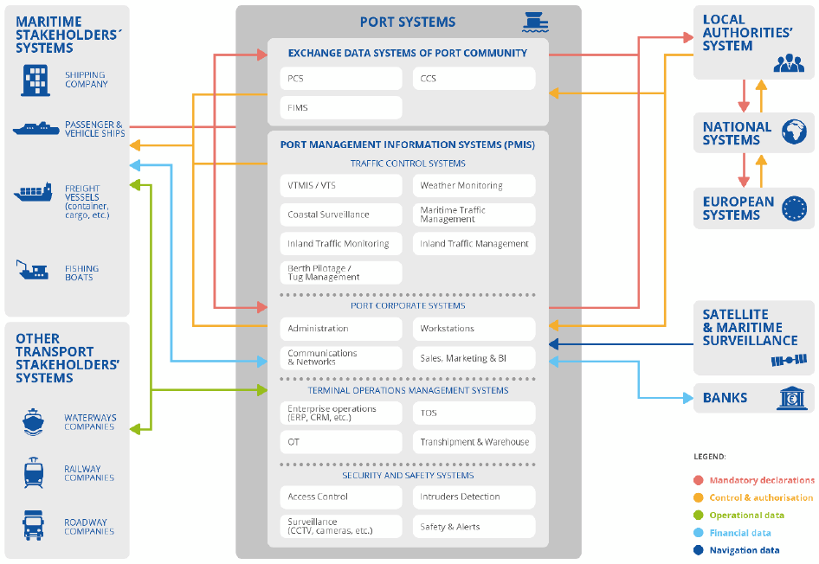
Profilo di rischio della cybersicurezza marittima
Sistemi portuali

Slide 21
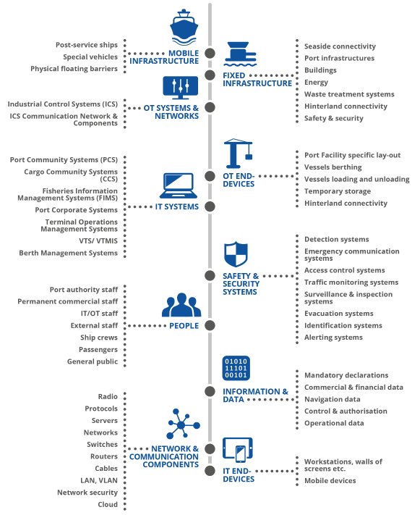
Profilo di rischio della cybersicurezza marittima
Tassonomia dei beni portuali

Slide 22
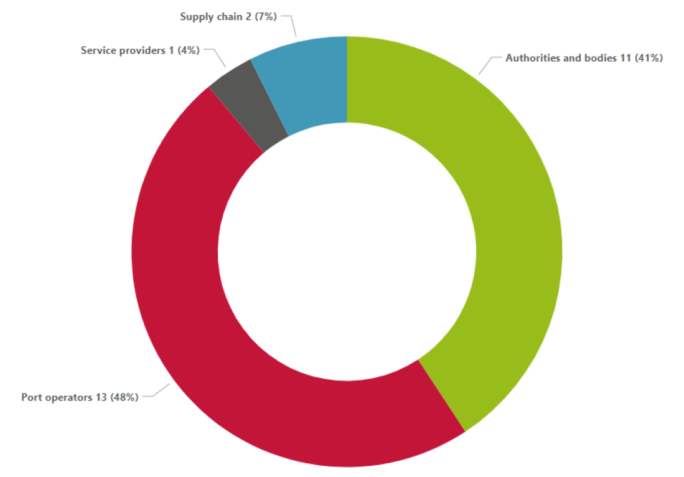
Profilo di rischio della cybersicurezza marittima
Obiettivi marittimi

Slide 23
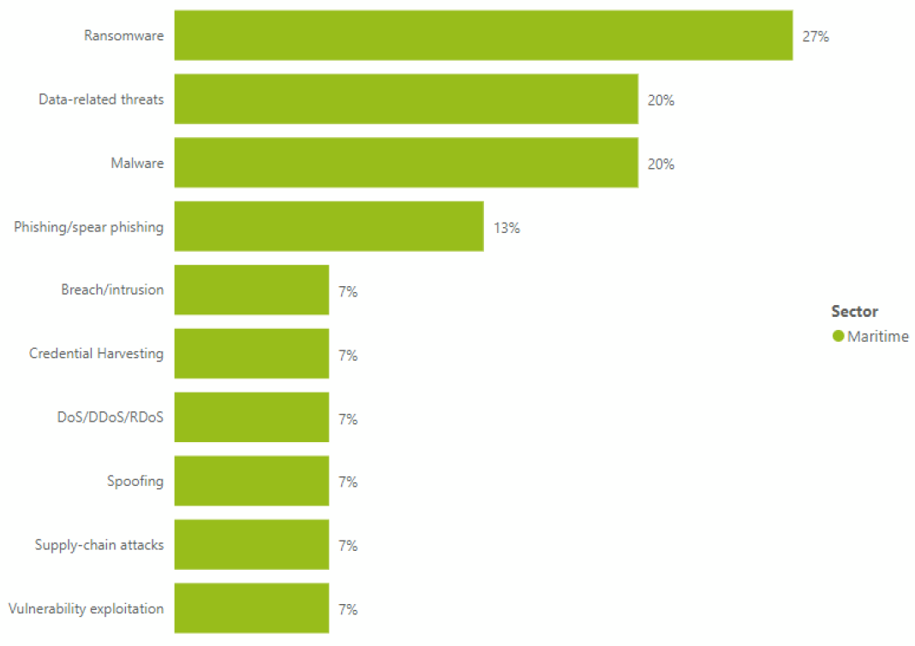
Profilo di rischio della cybersicurezza marittima
Marittimo
Minacce principali

Slide 24
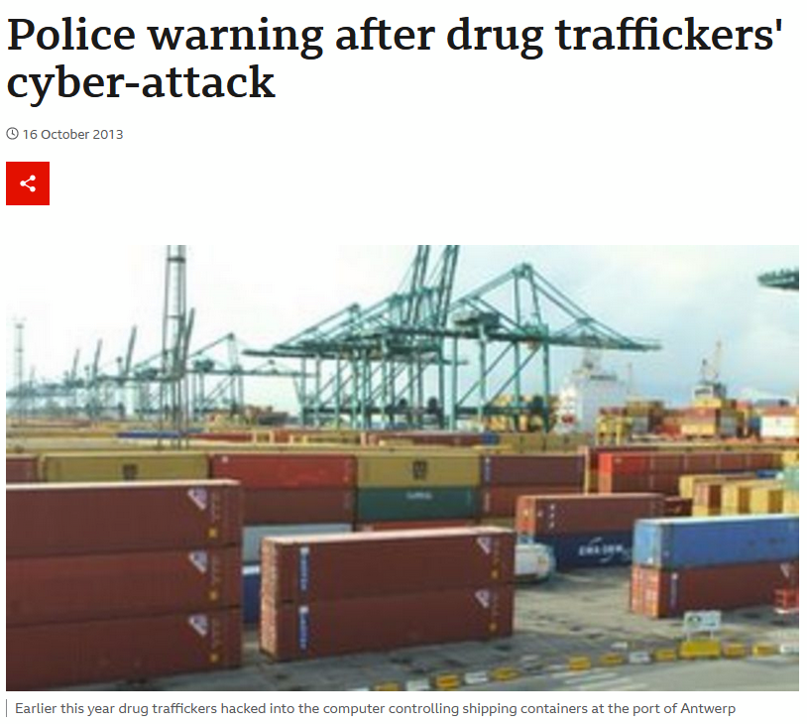
Incidenti di cybersicurezza marittima
"In questo caso hanno ingaggiato degli hacker [che erano] di livello molto alto, intelligenti, che facevano un sacco di lavoro sul software", aggiunge.
L'operazione di hackeraggio delle compagnie portuali si è svolta in più fasi, iniziando con l'invio di un software maligno al personale, che ha permesso al gruppo di criminalità organizzata di accedere ai dati da remoto.
Dopo aver scoperto la violazione iniziale e aver installato un firewall per prevenire ulteriori attacchi, gli hacker si sono introdotti nei locali e hanno installato dispositivi di key-logging sui computer.
In questo modo è stato possibile ottenere l'accesso wireless alle sequenze di tasti digitate dal personale e alle schermate dei loro monitor.

Slide 25
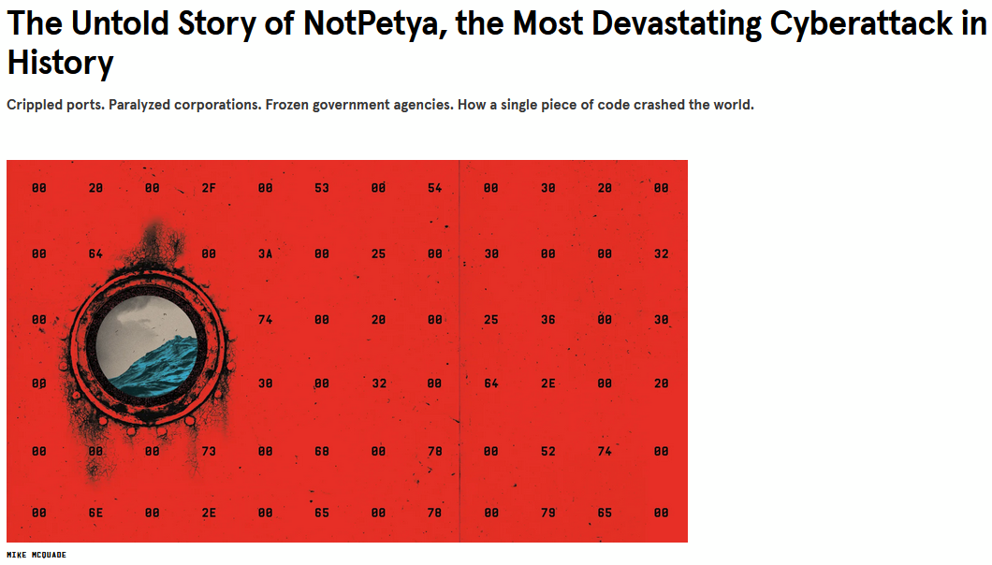
Incidenti di cybersicurezza marittima
Jensen alzò lo sguardo per chiedere se qualcun altro nel suo ufficio open space di informatici fosse stato interrotto così bruscamente. E, girando la testa, vide gli schermi di tutti gli altri computer della stanza spegnersi in rapida successione.
"Ho visto un'ondata di schermi diventare neri. Nero, nero, nero. Nero, nero, nero, nero", racconta. Jensen e i suoi vicini scoprirono subito che i PC erano irreversibilmente bloccati. Il riavvio li riportava alla stessa schermata nera.
[...] Gli architetti di NotPetya hanno combinato questa chiave scheletrica digitale con una vecchia invenzione nota come Mimikatz, creata come prova di concetto dal ricercatore di sicurezza francese Benjamin Delpy nel 2011. Delpy aveva inizialmente rilasciato Mimikatz per dimostrare che Windows lasciava le password degli utenti in sospeso nella memoria dei computer. Una volta che gli hacker ottenevano l'accesso iniziale a un computer, Mimikatz poteva estrarre quelle password dalla RAM e usarle per entrare in altri computer accessibili con le stesse credenziali. Nelle reti con computer multiutente, potrebbe persino consentire a un attacco automatico di spostarsi da un computer all'altro.

Slide 26
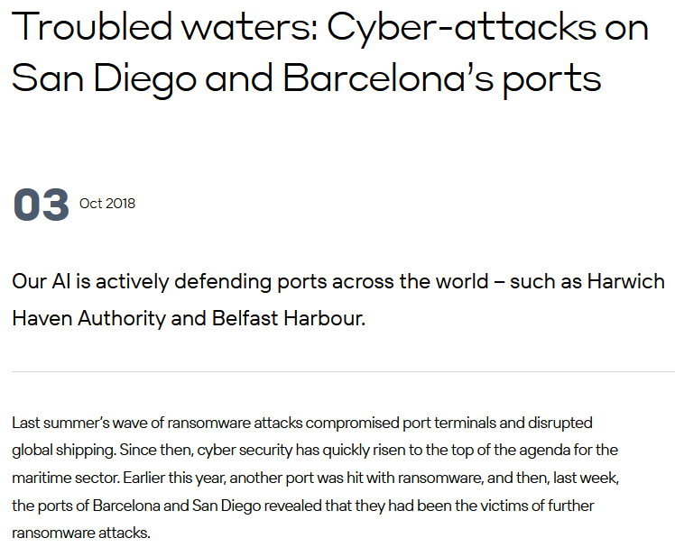
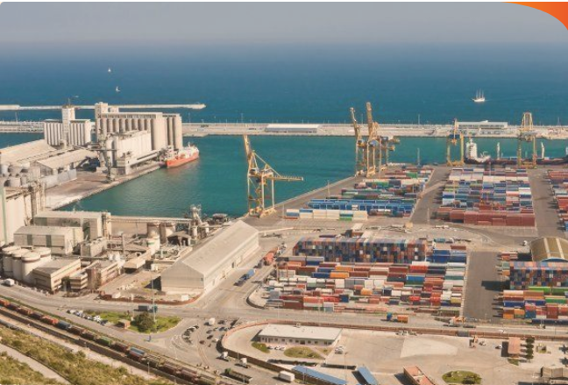
Incidenti di cybersicurezza marittima
La crescente convergenza dei sistemi IT e OT non mostra tuttavia segni di rallentamento. I porti "intelligenti" iperconnessi stanno portando efficienza e precisione, riducendo al contempo i costi. Tuttavia, l'intreccio tra fisico e digitale nei porti rimane una sfida significativa per i team di sicurezza informatica incaricati della loro difesa. Senza trarre conclusioni affrettate, forse non è una sorpresa che il Porto di Barcellona abbia in corso un "progetto di porto digitale", lanciato lo scorso anno per promuovere la digitalizzazione dell'ambiente portuale.

Slide 27
Classificazione delle misure di sicurezza portuali
Politiche
Pratiche organizzative
Pratiche tecniche
  Sicurezza di rete
  Controllo degli accessi
  Amministrazione e gestione della configurazione
  Gestione delle minacce
  Sicurezza del cloud
  Sicurezza da macchina a macchina
  Protezione dei dati
  Gestione degli aggiornamenti
  Rilevamento e monitoraggio
  Sicurezza dei sistemi di controllo industriale
  Backup e ripristino

Slide 28
Progressi del corso
o1.
Profilo di rischio della sicurezza informatica marittima
o2.
Sicurezza web
o3.
Sicurezza di Windows
o4.
Test di penetrazione

Slide 29
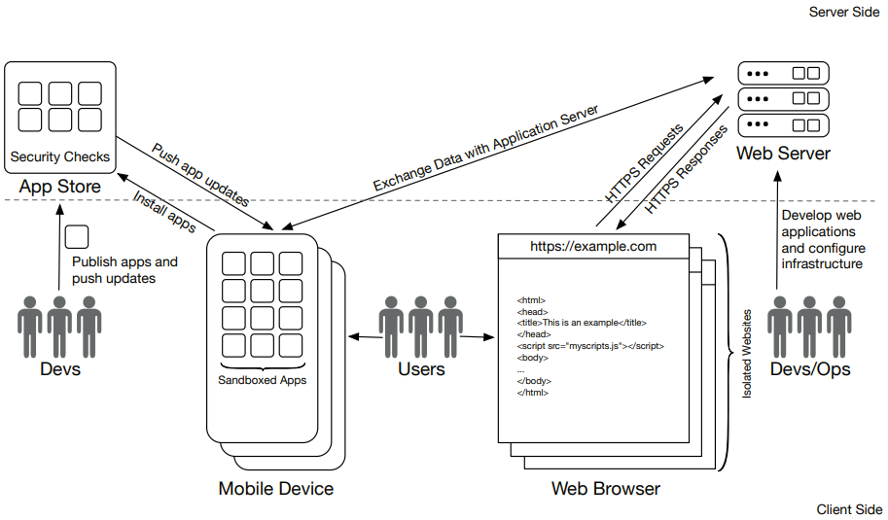
Sicurezza web
Web e
Mobile
Ecosistema

Slide 30
Sicurezza Web
Tecnologie comuni del web
Localizzatori di risorse uniformi (URL)
Protocollo di trasferimento ipertestuale (HTTP)
Linguaggio di marcatura ipertestuale (HTML)
Fogli di stile a cascata (CSS)
JavaScript
WebAssembly
Visualizzazioni web

Slide 31
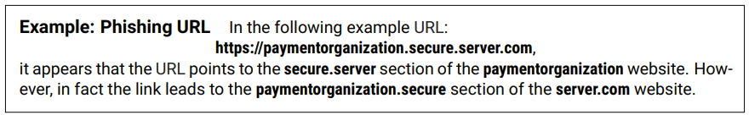
Sicurezza web
Vulnerabilità e attacchi lato client
Phishing
L'aggressore finge di essere affidabile inviando e-mail, siti web o messaggi falsi simili a quelli autentici per rubare informazioni sensibili, tra cui le credenziali di accesso e/o i dati della carta.
ad esempio: Attacchi drive-by-download:
si verifica quando si visita un sito web dannoso / si fa clic su un link / un allegato / una finestra popup dannosi
scaricare e installare malware
approccio di rilevamento esempio: rilevamento di malware basato su anomalie o firme
Clickjacking
L'aggressore altera la presentazione visiva di una pagina web per ingannare gli utenti e indurli a interagire con un link, un pulsante o un'immagine falsi/maligni.

Slide 32
Sicurezza web
Vulnerabilità e attacchi lato client
Archiviazione lato client
Le aree messe a disposizione da un browser o da un sistema operativo per la lettura e la scrittura di dati da parte di siti web o applicazioni mobili. Questa memoria è specifica del dispositivo dell'utente e non dipende dalle risorse del server o da una connessione online.
Rischio: un utente malintenzionato può manipolare le informazioni memorizzate.
Soluzione: le aree di archiviazione lato client devono essere protette dall'accesso di malintenzionati.
ad esempio: Aree di archiviazione comuni sul lato client:
nel browser
in applicazioni mobili

Slide 33
Sicurezza web
Vulnerabilità e attacchi lato server
Vulnerabilità di iniezione
Quando le applicazioni mancano di un'adeguata convalida dell'input dell'utente, consentendo agli aggressori di iniettare codice nel flusso di controllo dell'applicazione.
ad esempio: Vulnerabilità di iniezione comuni:
Iniezione SQL
Iniezioni di comando
File caricati dall'utente
Inclusione di file locali
Cross-site scripting (XSS)
Falsificazione della richiesta di accesso al sito

Slide 34
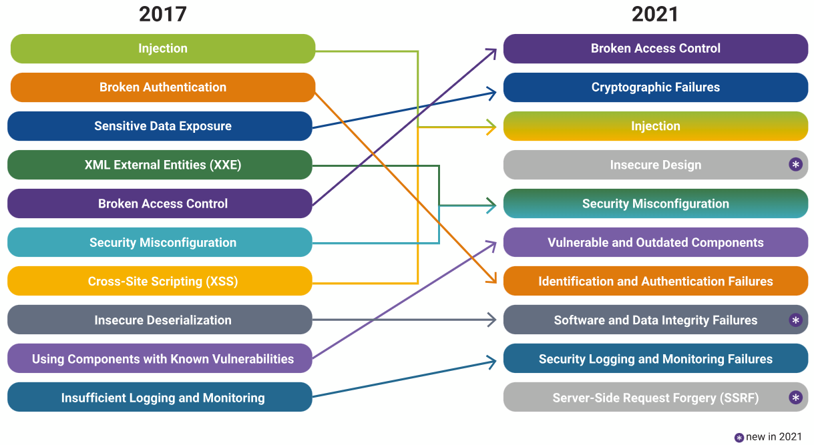
OWASP classifica dei 10 rischi più critici per la sicurezza delle applicazioni web
OWASP Top 10:2024: https://www.owasptopten.org

Slide 35
Progressi del corso
o1.
Profilo di rischio della sicurezza informatica marittima
o2.
Sicurezza web
o3.
o3.
Sicurezza di Windows
o4.
o4.
Test di penetrazione

Slide 36
Sicurezza di Windows
Capire AppLocker: migliorare la sicurezza di Windows
Definizione: AppLocker è una funzione di Windows che consente di controllare le applicazioni e i file che gli utenti possono eseguire. Include file eseguibili, script, file di Windows Installer, DLL e applicazioni pacchettizzate.
Scopo: è stato progettato per aumentare la sicurezza dell'organizzazione consentendo l'esecuzione solo di applicazioni affidabili, riducendo in modo significativo il rischio di malware e di utilizzo di software non autorizzato.
Evoluzione: Successore dei criteri di restrizione del software (SRP), offre un controllo più granulare e una gestione più semplice.
L'importanza di AppLocker nelle moderne pratiche di sicurezza
Oltre l'antivirus: Spiega i limiti delle soluzioni antivirus tradizionali nel rilevare malware nuovo o modificato e come AppLocker fornisca un ulteriore livello di difesa.
Controllo proattivo: L'approccio whitelist di AppLocker garantisce che solo le applicazioni approvate possano essere eseguite, impedendo l'esecuzione di software sconosciuto o dannoso.
Strategia di sicurezza: Si integra con la strategia di sicurezza generale per fornire una protezione completa contro le minacce informatiche complesse.

Slide 37
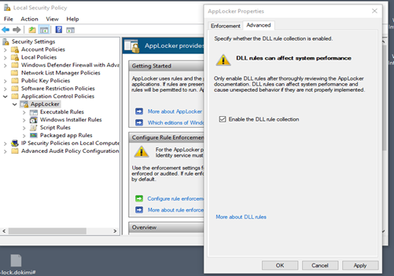
Sicurezza di Windows
Caratteristiche e funzionalità principali di AppLocker
Creazione flessibile di regole: Consente la creazione di regole basate su attributi di file come il nome dell'editore, l'hash del file e il percorso. Consente un controllo preciso sull'esecuzione delle applicazioni.
Targettizzazione degli utenti e dei gruppi: Le regole possono essere applicate universalmente o personalizzate per utenti o gruppi specifici, migliorando la sicurezza senza ostacolare la produttività.
Modalità di verifica e applicazione: Consente di testare le regole di AppLocker in uno scenario reale senza impattare sulle operazioni degli utenti, grazie alla modalità di sola verifica prima dell'applicazione completa.
Gestione automatizzata delle regole: Utilizza i cmdlet PowerShell per creare, gestire e risolvere le regole di AppLocker, semplificando le attività amministrative.

Slide 38
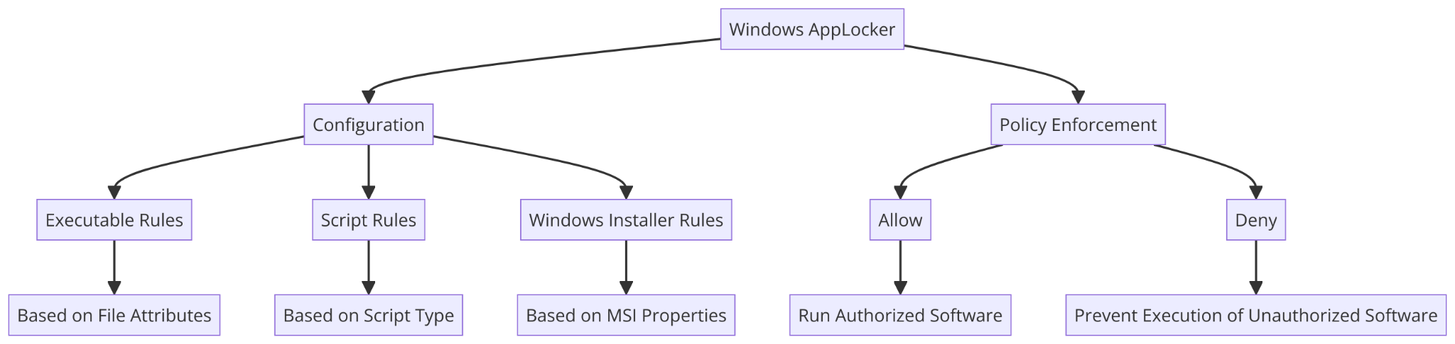
Sicurezza di Windows
Regole
Approccio: Iniziare identificando e approvando le applicazioni conosciute e affidabili. Implementare regole predefinite per garantire la funzionalità del sistema.
Tipi di regole: Panoramica dei diversi tipi di regole (eseguibile, script, programma di installazione, applicazione pacchettizzata, DLL) e dei loro scopi.
Regole predefinite: Importanza delle regole predefinite per consentire le operazioni essenziali di Windows e garantire che gli amministratori possano eseguire tutte le applicazioni.
Tipi
Regole dell'editore: Basate sulle firme digitali per verificare l'autenticità di un'applicazione. Ideale per le applicazioni che vengono aggiornate di frequente, in quanto rimane valida anche dopo gli aggiornamenti.
Regole di percorso: Specifica le directory o i percorsi da cui le applicazioni possono essere eseguite. Utile per controllare l'accesso alle applicazioni memorizzate in posizioni note.
Regole di hash dei file: Utilizzano hash crittografici per identificare univocamente i file. Ideale per le applicazioni che cambiano raramente, poiché ogni aggiornamento richiede un nuovo hashtag.

Slide 39
Sicurezza di Windows
Gestione di AppLocker
Applicazione vs. Solo Audit: L'importanza di iniziare con la modalità di sola verifica per valutare l'impatto delle regole prima di applicarle, riducendo al minimo le interruzioni.
Eccezioni: Come definire le eccezioni all'interno delle regole per consentire applicazioni specifiche e bloccarne altre, offrendo un controllo sfumato.
Procedure guidate: L'utilizzo delle procedure guidate integrate di AppLocker per la creazione delle regole semplifica il processo di impostazione delle regole per i diversi tipi di applicazione.
Distribuzione di AppLocker
Priorità delle regole: Comprendere la precedenza delle azioni di negazione rispetto a quelle di autorizzazione e come le eccezioni possono affinare i controlli di accesso.
Aggiornamenti regolari: La necessità di aggiornare le regole in seguito agli aggiornamenti delle applicazioni, soprattutto per le regole basate sugli hash.
Copertura completa: Garantire che tutti i tipi di eseguibili siano coperti dalle regole di AppLocker per impedire l'esecuzione non autorizzata.

Slide 40
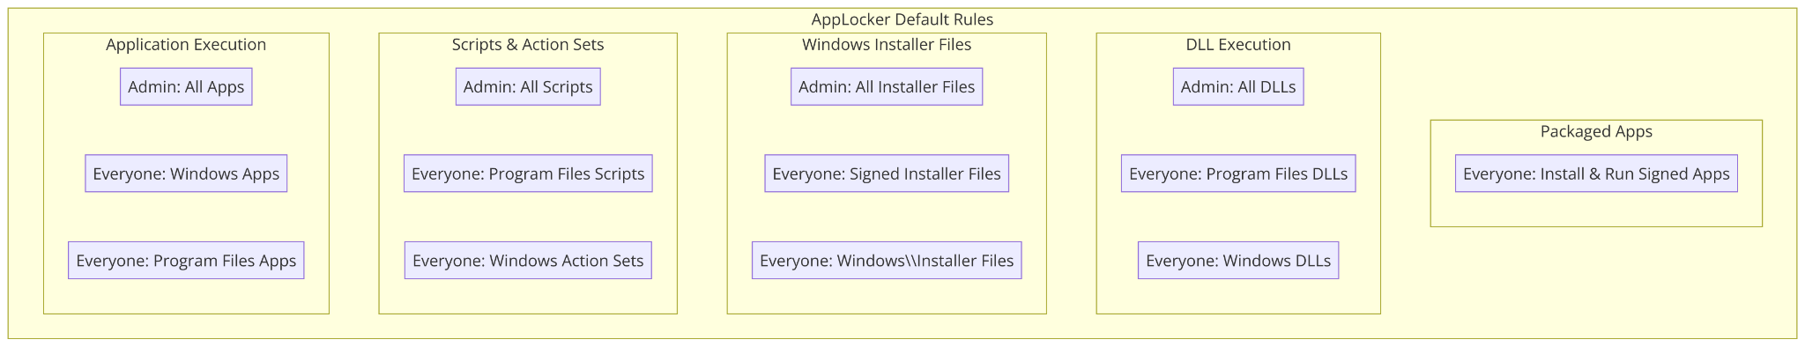
Sicurezza di Windows
Regole predefinite di AppLocker

Slide 41
Sicurezza di Windows
Affrontare le sfide di AppLocker in ambito marittimo
Connettività di rete: Strategie per la gestione delle regole di AppLocker in ambienti con connettività intermittente, come le navi in mare.
Risorse IT limitate: Soluzioni per l'implementazione e la gestione di AppLocker con un supporto IT minimo, sfruttando gli strumenti di gestione remota.
Compatibilità del software marittimo: Garantire che i software essenziali per la navigazione e le operazioni marittime siano inseriti nella whitelist e non siano influenzati dai criteri di AppLocker.
Migliorare la sicurezza marittima attraverso il controllo delle applicazioni
Difesa a strati: Il ruolo di AppLocker nella protezione dei sistemi di tecnologia operativa (OT) e informatica (IT) marittima da software e malware non autorizzati.
Conformità e regolamentazione: Assistere le organizzazioni marittime nella conformità agli standard e alle normative internazionali di cybersecurity marittima controllando l'esecuzione delle applicazioni.
Pianificazione dello scenario: Prepararsi e mitigare gli incidenti di cybersicurezza in ambienti marittimi limitando l'esecuzione delle applicazioni a un elenco controllato.

Slide 42
Sicurezza di Windows
Distribuzione di AppLocker sulle navi e nelle strutture portuali
Set di regole personalizzate per le imbarcazioni: Sviluppo di politiche AppLocker personalizzate per gli ecosistemi software specifici di diverse classi di imbarcazioni.
Considerazioni sulle strutture portuali: Implementazione di AppLocker nei sistemi IT portuali per proteggere dalle minacce provenienti da unità USB e altri supporti rimovibili utilizzati nella logistica e nella gestione delle merci.
Formazione dell'equipaggio e del personale: Importanza della formazione del personale marittimo sulle ragioni e sulle pratiche del controllo delle applicazioni per garantire la conformità e ridurre al minimo le interruzioni operative.
Strategie avanzate di AppLocker per le operazioni marittime
Protezione proattiva: Sottolineare il ruolo di AppLocker nel proteggere preventivamente gli ambienti IT e OT marittimi da applicazioni non autorizzate e potenziali malware.
Adattabilità: L'importanza di mantenere politiche AppLocker adattabili e aggiornate per riflettere la natura dinamica delle operazioni marittime e dei paesaggi software.
Cultura della sicurezza: Il ruolo critico della promozione di una cultura della sicurezza tra il personale marittimo, supportata da strumenti come AppLocker per applicare le migliori pratiche di sicurezza informatica.

Slide 43
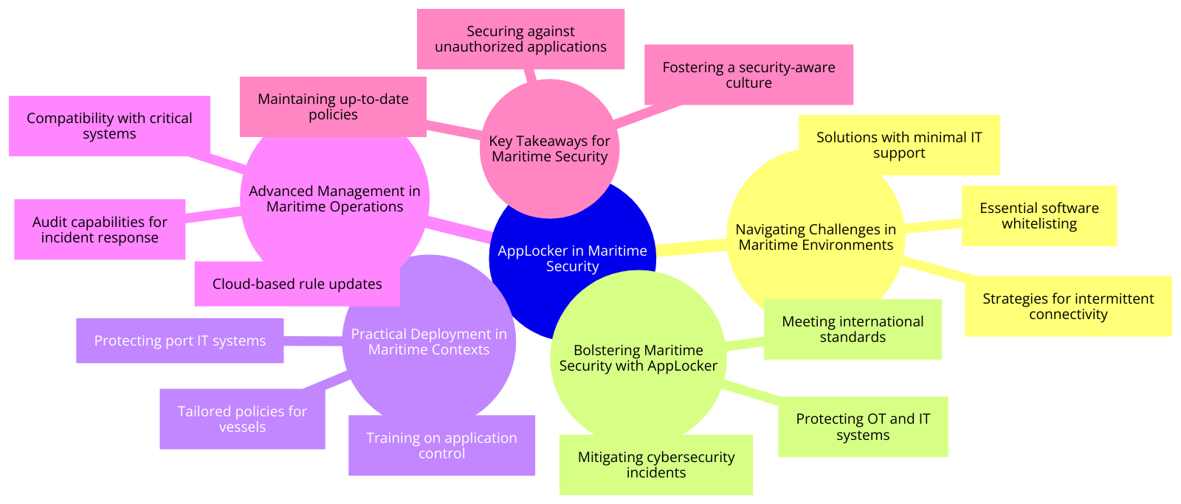
Sicurezza di Windows

Slide 44
Progressi del corso
o1.
Profilo di rischio della sicurezza informatica marittima
o2.
Sicurezza web
o3.
Sicurezza di Windows
o4.
Test di penetrazione

Slide 45
Test di penetrazione
Definizione
I test di penetrazione, comunemente chiamati pen test, sono simulazioni autorizzate di attacchi informatici a un sistema informatico, a una rete o a un'applicazione per valutare la sicurezza del sistema. Il processo prevede l'identificazione delle vulnerabilità che potrebbero essere sfruttate da hacker malintenzionati e la valutazione dell'impatto potenziale di tali vulnerabilità. I test di penetrazione mirano a scoprire i punti deboli della sicurezza e a valutare l'efficacia delle misure di sicurezza esistenti, aiutando le organizzazioni a migliorare la loro posizione di sicurezza complessiva.

Slide 46
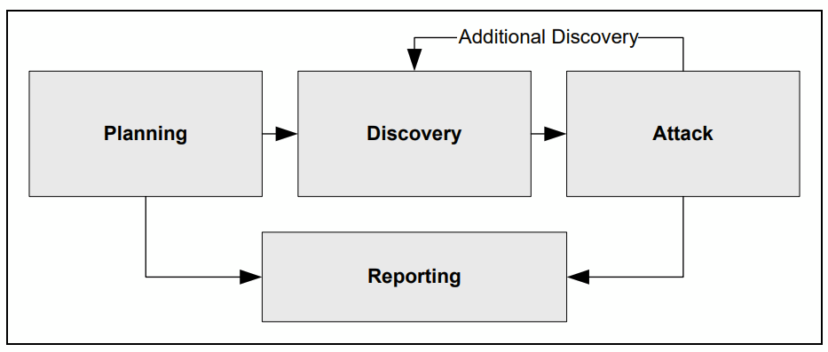
Metodologia di test di penetrazione in quattro fasi

Slide 47
Metodologia di test di penetrazione in quattro fasi
Fase di pianificazione: identificazione delle regole, approvazione del management, finalizzazione e documentazione, definizione degli obiettivi di test.
Fase di scoperta:
  raccolta e scansione di informazioni - identificazione di porte e servizi, informazioni su nomi di host e indirizzi IP (interrogazione DNS, interrogazioni WHOIS, sniffing di rete), nomi di dipendenti e informazioni di contatto (ricerca su server Web o directory dell'organizzazione), informazioni di sistema (nomi e condivisioni), informazioni su applicazioni e servizi (numeri di versione).
  analisi delle vulnerabilità - confronto tra i servizi, le applicazioni e i sistemi operativi degli host sottoposti a scansione e i database di vulnerabilità (automazione degli scanner di vulnerabilità o utilizzo di database di vulnerabilità personali o pubblici, ad esempio National Vulnerability Database/NVD).
Fase di attacco: l'esecuzione degli attacchi serve a verificare se possono avere successo; in caso affermativo, si verificano le vulnerabilità e si identificano le salvaguardie per mitigare l'esposizione alla sicurezza associata.
Fase di reporting: si svolge contemporaneamente a tutte le fasi e comprende
  lo sviluppo del piano di valutazione/ROE (dalla fase di pianificazione)
  i log conservati (dalle fasi di scoperta e di attacco)
  un rapporto che descriva le vulnerabilità identificate, la valutazione del rischio e le indicazioni per la mitigazione

Slide 48
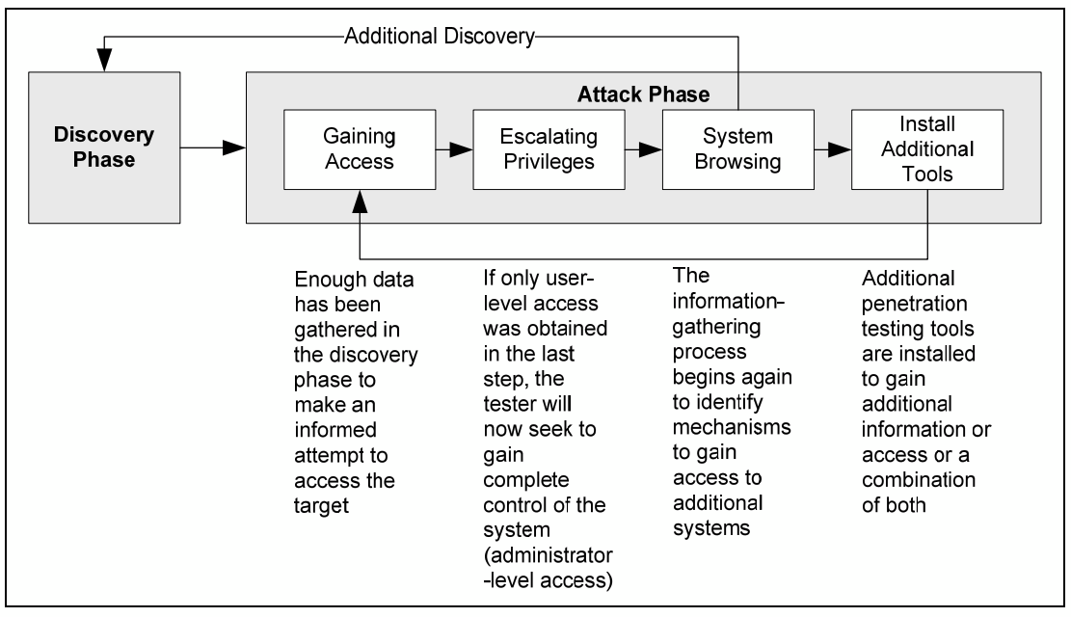
Fasi della fase di attacco

Slide 49
Categorie di vulnerabilità più sfruttate
dai test di penetrazione
Configurazione errata
Flusso del kernel
Overflow del buffer
Convalida insufficiente dell'input
Collegamenti simbolici
Attacchi ai descrittori di file
Condizioni di gara
Permessi di file e directory non corretti

Slide 50
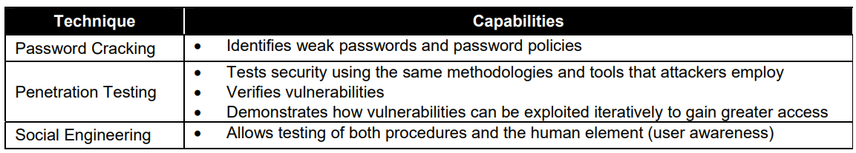
Cosa non sono i test di penetrazione
Cracking di password
Ingegneria sociale
Riepilogo delle tecniche di validazione delle vulnerabilità dei target

Slide 51
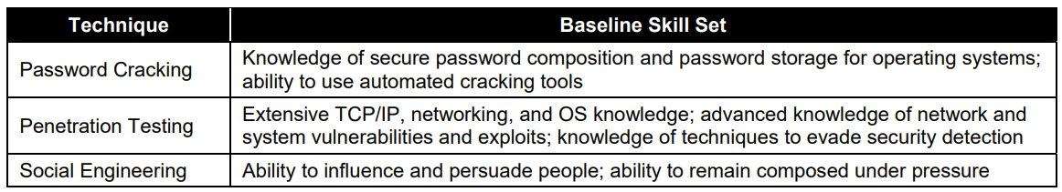
Cosa non sono i test di penetrazione
Cracking di password
Ingegneria sociale
Riepilogo delle conoscenze, competenze e capacità in materia di test di sicurezza

Slide 52

Grazie
Si prega di inviare tutte le domande a:
dpolemi@unipi.gr
sioannidis@tuc.gr
info@cyberhot.eu

